Slide 1
Floating Point
汪之立

Slide 2
课本章节
▶ 引言 浮点数的应用场景和规范历史
▶ 二进制小数 就是把进制变为2，换汤不换药
▶ IEEE浮点标准 本节重心
· 编码格式和取值
· 边界值
· 整数转浮点的细节
▶ 舍入 向偶数（最接近值）舍入和其他舍入方式
▶ 浮点运算 次重点
· 满足和不满足的运算性质
· 特殊值的运算细节
· 加法乘法实现
▶ C中浮点数转换的规则

Slide 3
目录
▶ IEEE浮点标准
举例
标准
极限值
Utils
▶ 浮点运算运算性质
运算律
特殊值
▶ 舍入 &C中浮点数转换的规则中的特殊点

Slide 4
IEEE浮点标准 举个栗子
将下列单精度浮点数转换为整数
01001001111101110000111110000000
0 10010011 1110 1110 0001 1111 0000 000
+
e = 147
f = 0.1110 1110 0001 1111
规格化的值
E = e-bias = 147 - 127 = 20
M = 1.1110 1110 0001 1111
0x1EE1F0
1 1110 1110 0001 1111 0000
2023920

Slide 5
IEEE浮点标准 反过来捏
将下列数转换为单精度浮点数
-0.0007367835
-2^{-11 *} 1.1000 0010 0100 1001 0110 1
E = -11
M = 1.1000 0010 0100 1001 0110 1
规格化的值
e = E + bias = - 11 + 127 = 116
f = 0.1000 0010 0100 1001 0110 1
1 01110100 1000 0010 0100 1001 0110 100

Slide 6
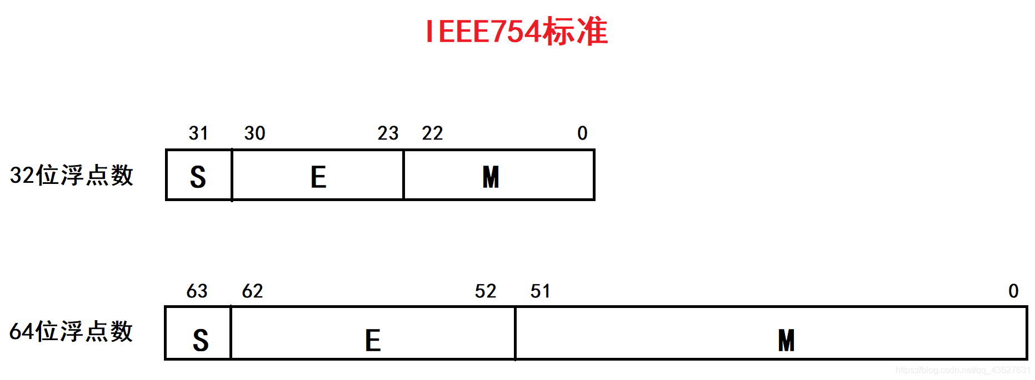
IEEE浮点标准 条规表述
单精度(float)
1：8：23
双精度(double)
1：11：52
S：符号(sign),决定正负
E(exp)：阶码(exponent),表述权值
M(frac)：尾数(significand),具体数据的值

Slide 7
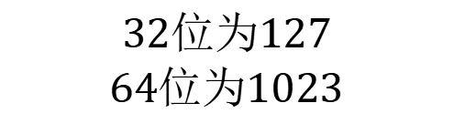
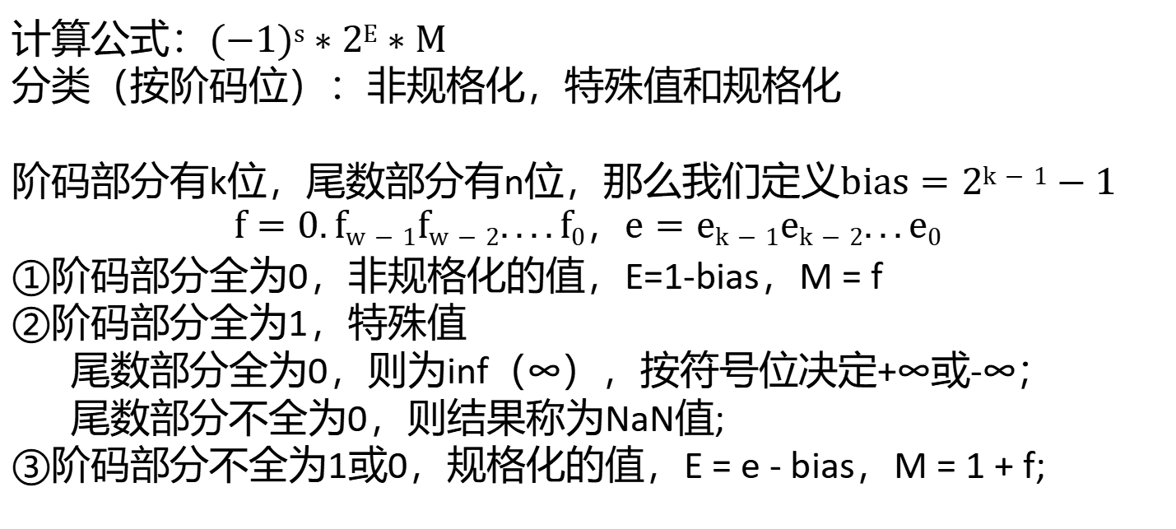
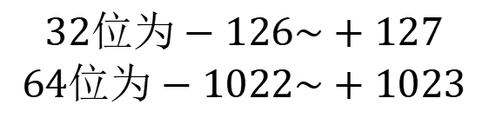
IEEE浮点标准 条规表述
s | e | e | e | e | e | e | e | e | f | f | f | f | f | f | f | f | f | f | f | f | f | f | f | f | f | f | f | f | f | f | f
计算公式：$(−1)s∗2E∗M$
分类（按阶码位）：非规格化，特殊值和规格化
阶码部分有k位，尾数部分有n位，那么我们定义$bias=2k−1−1$
$$f=0.fw−1fw−2....f0，e=ek−1ek−2...e0$$
①阶码部分全为0，非规格化的值，E=1-bias，M = f
②阶码部分全为1，特殊值
尾数部分全为0，则为inf（∞），按符号位决定+∞或-∞；
尾数部分不全为0，则结果称为NaN值;
③阶码部分不全为1或0，规格化的值，E = e - bias，M = 1 + f;
$$32位为127$$
$$64位为1023$$
$$32位为−126\sim +127$$
$$64位为−1022\sim +1023$$

Slide 8
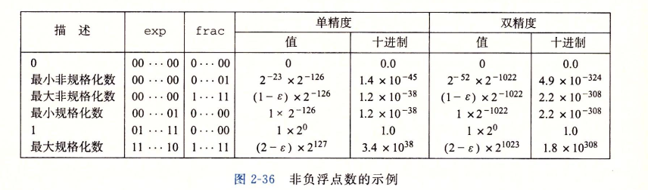
IEEE浮点标准 极限值
+0.0: 全零
+1：0 01…1 00…0

Slide 9
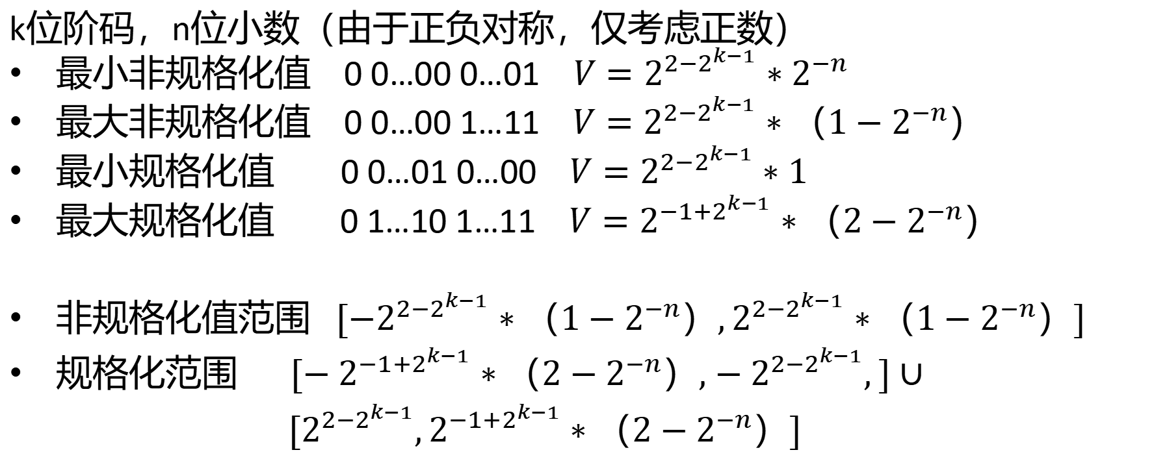
IEEE浮点标准 极限值
k位阶码，n位小数（由于正负对称，仅考虑正数）
最小非规格化值 0 0…00 0…01 $V=2^{2−2^{k−1}}∗2^{−n}$
最大非规格化值 0 0…00 1…11 $V=2^{2−2^{k−1}}∗（1−2^{−n}）$
最小规格化值 0 0…01 0…00 $V=2^{2−2^{k−1}}∗1$
最大规格化值 0 1…10 1…11 $V=2^{−1+2^{k−1}}∗（2−2^{−n}）$
非规格化值范围 $[−2^{2−2^{k−1}}∗（1−2^{−n}）,2^{2−2^{k−1}}∗（1−2^{−n}）]$
规格化范围 $[{−2^{−1+2^{k−1}}∗（2−2^{−n}）,−2}^{2−2^{k−1}},]∪ [2^{2−2^{k−1}},2^{−1+2^{k−1}}∗（2−2^{−n}）]$

Slide 10
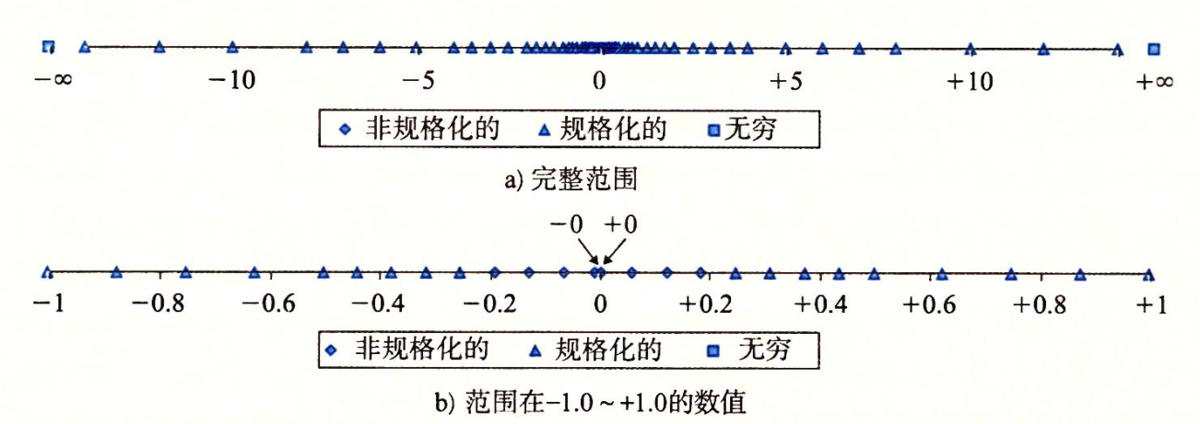
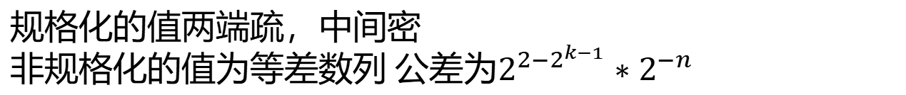
IEEE浮点标准 何为“逐渐溢出”
规格化的值两端疏，中间密
非规格化的值为等差数列 公差为$2^{2−2^{k−1}}∗2^{−n}$
非规格化绝对值最大值到规格化绝对值最小值之间的差值为公差
$$2^{2−2^{k−1}}∗（1−2^{−n}）<−> 2^{2−2^{k−1}}∗1$$

Slide 11
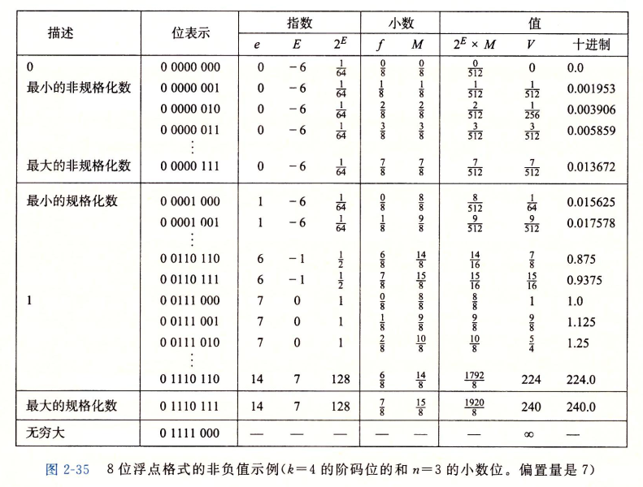
IEEE浮点标准 浮点数比较
按同位的整数来排序
->整数原码
正数升序，负数降序

Slide 12
浮点运算运算性质
▶▶▶正常运算性质的产生都要求参与是数而不是NaN
▶ 加法
交换律 √ x + y == y + x
结合律 × x + (y + z) ？ (x + y) + z 反例：舍入/溢出
单调性 √ ∀数x,a,b，若a>=b，则有 a + x >= b + x
▶ 乘法
交换律 √ x * y == y * x
结合律 × x * (y * z) ？ (x * y) * z 反例：舍入/溢出
分配律 × x * (y + z) ？ x * y + x * z 反例：溢出
单调性 √ ∀数x,a,b，若a>=b且c>=0，则有 a * x >= b * x
若a>=b且c>=0，则有 a * x >= b * x
平方非负 √ ∀数x, x * x >= 0

Slide 13
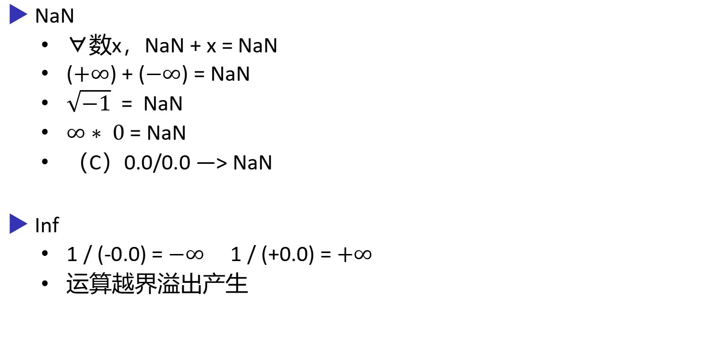
浮点运算运算性质 特殊值处理
▶ NaN
∀数x，NaN + x = NaN
($+∞$) + ($−∞$) = NaN
$\sqrt{−1}$ = NaN
$∞∗ 0$ = NaN
（C）0.0/0.0 —> NaN
▶ Inf
1 / (-0.0) = $−∞$ 1 / (+0.0) = $+∞$
运算越界溢出产生

Slide 14
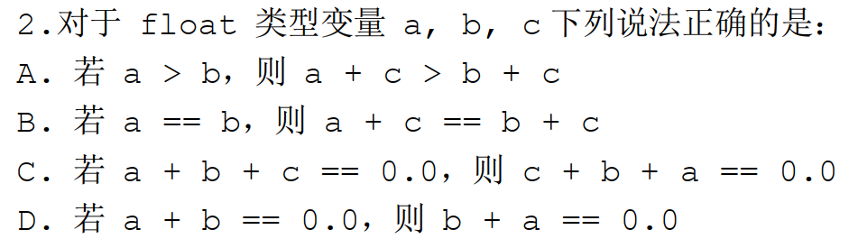
浮点运算运算性质 牛刀小试
D

Slide 15
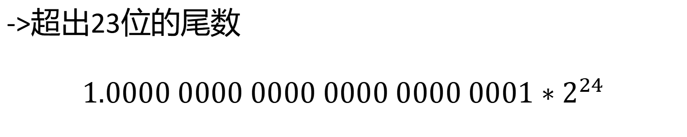
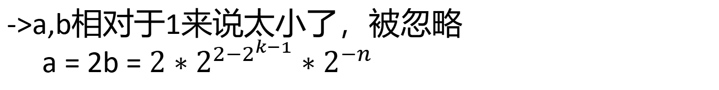
向偶舍入中的误差
最小不能被float精确表示的整数值？
->超出23位的尾数
$$1.0000 0000 0000 0000 0000 0001∗2^{24}$$
如果有a > b, 则一定有 a + 1 > b + 1？
->a,b相对于1来说太小了，被忽略
a = 2b = $2∗2^{2−2^{k−1}}∗2^{−n}$

Slide 16
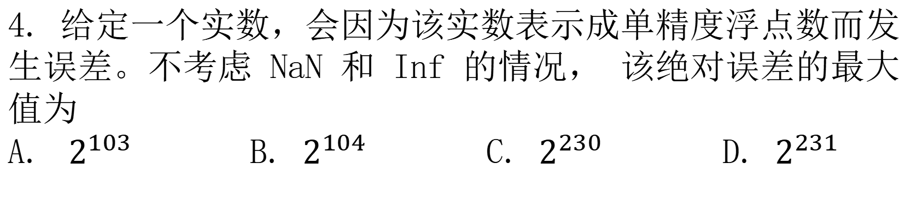
向偶舍入中的误差
A
4. 给定一个实数，会因为该实数表示成单精度浮点数而发生误差。不考虑 NaN 和 Inf 的情况， 该绝对误差的最大值为
A. $2^{103}$ B. $2^{104}$ C. $2^{230}$ D. $2^{231}$

Slide 17
C中浮点数转换
int -> double 一定可以精确表示
int-> float 可能需要进行舍入操作
x ? (int)(float)x
float/double -> int 向0取整
出现溢出：整数不确定（integer indefinite）
C称为undefined behavior

Slide 18
Thanks
Litchi-w

